Slide 1






Slide 2




Slide 3





Slide 4
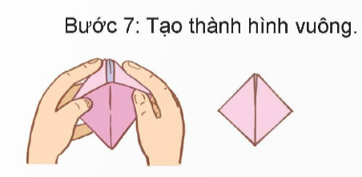


Slide 5

Về nhà: hoàn thành sản phẩm

